Slide 1



Slide 2
ĐỀ TÀI:
XÂY DỰNG WEBSITE HỌC TẬP TRỰC TUYẾN
Ngành công nghệ thông tin
ĐỒ ÁN TỐT NGHIỆP
Giảng viên hướng dẫn:
Sinh viên thực hiện:
Mã sinh viên:
Lớp:
Khóa:
Th.S Lương Khánh Tý
Nguyễn Anh Việt
K13C04A004
K13C04A
K13

Slide 3


MỞ ĐẦU
1
Notes:
Chúng ta có thể thấy rằng ngành giáo dục đã có những bước phát triển vô cùng quan trọng khi mà có sự xuất hiện của internet.
Cùng với sự phát triển của internet thì website cũng được phát triển nhanh chóng nhờ vào ưu điểm của nó.
Trên website mọi người có thể tiếp nhận thông tin, tiếp thu được lượng lớn tri thức, ngoài ra còn có thể tương tác đối thoại trực tiếp. Đối với học sinh, sinh viên thì internet được coi là một trong những phương tiện hiệu quả giúp các bạn tra cứu thông tin, tìm kiếm tri thức, thực hiện các nghiên cứu khoa học.

Slide 4

2
Notes:
-Và những website học tập qua các khóa học trực tuyến ra đời cũng không ngoài mục đích là giúp đỡ học sinh, sinh viên hay những ai cần học tập hay muốn tìm hiểu thêm những kiến thức ngoài ngành ở nước ta có được sự hỗ trợ cao nhất, thuận lợi nhất để làm quen và nâng cao tính tính tự học của mình.

Slide 5










3
TỔNG QUAN
CƠ SỞ LÝ THUYẾT
NỘI DUNG BÁO CÁO
PHÂN TÍCH THIẾT KẾ
KẾT QUẢ XÂY DỰNG
TỔNG KẾT

Slide 6


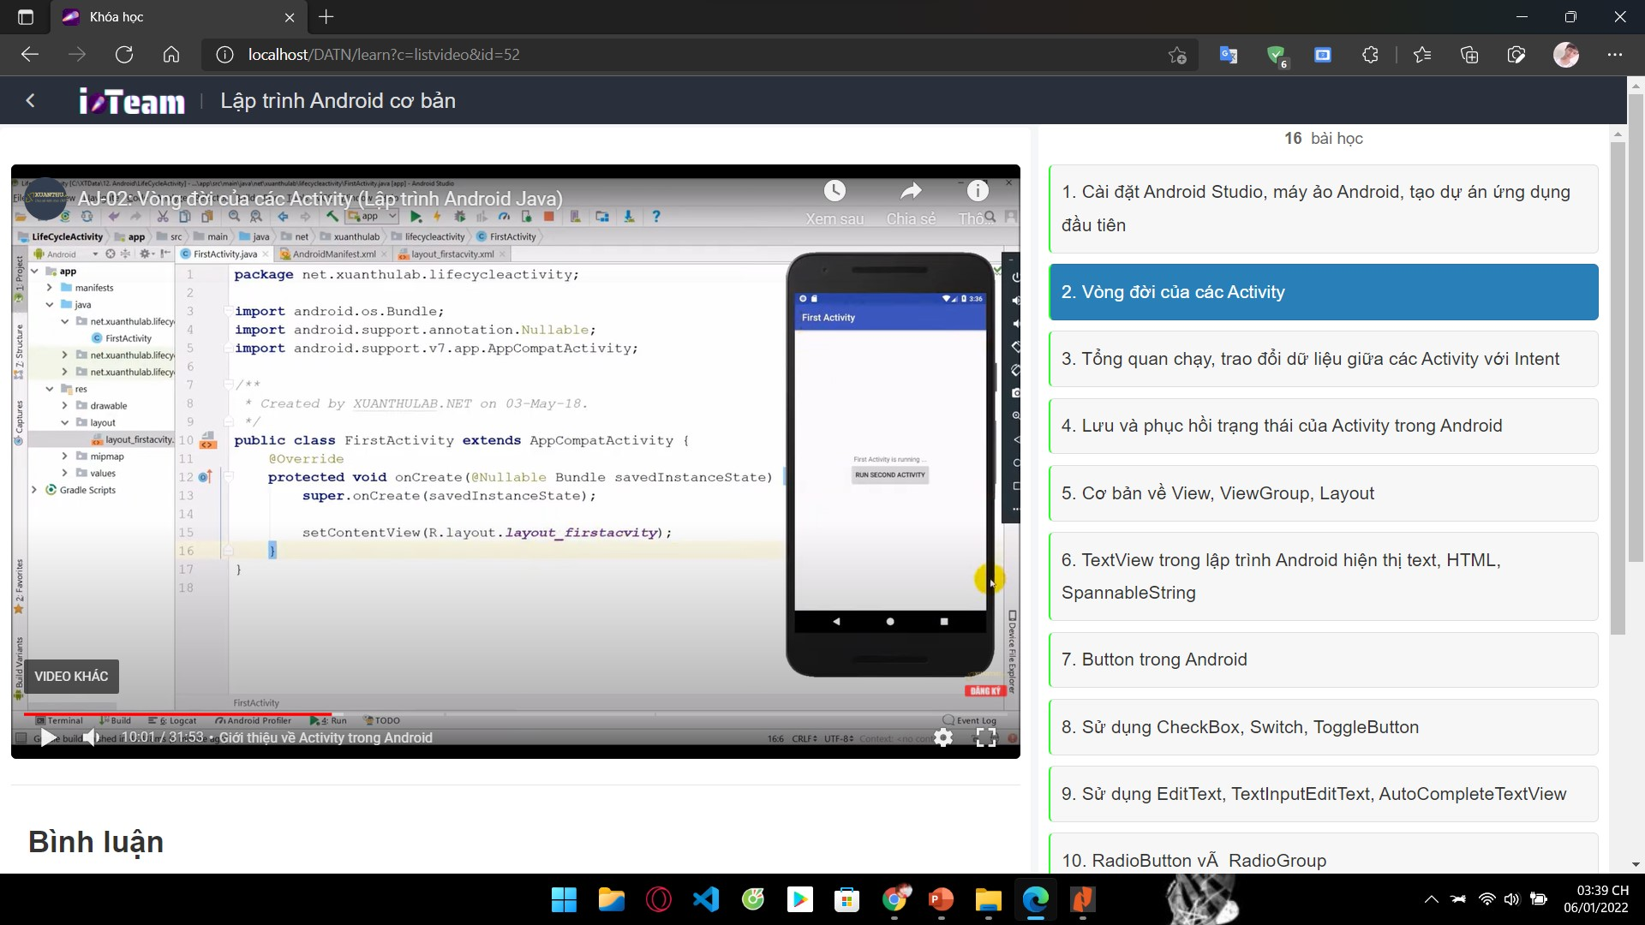
TỔNG QUAN
4
Tìm nguồn tài liệu
Qua các ứng dụng tìm kiếm, qua sách vở,…
Tiết kiệm thời gian học tập
Thời gian đi lại hay tốn thời gian tìm hiểu chủ đề học phù hợp,…
Nâng cao tính chủ động
Biết mình cần gì, học gì để nâng cao chất lượng học tập
Nhiều sự lựa chọn khóa học
Nhiều chủ đề khóa học miễn phí khác nhau

Slide 7
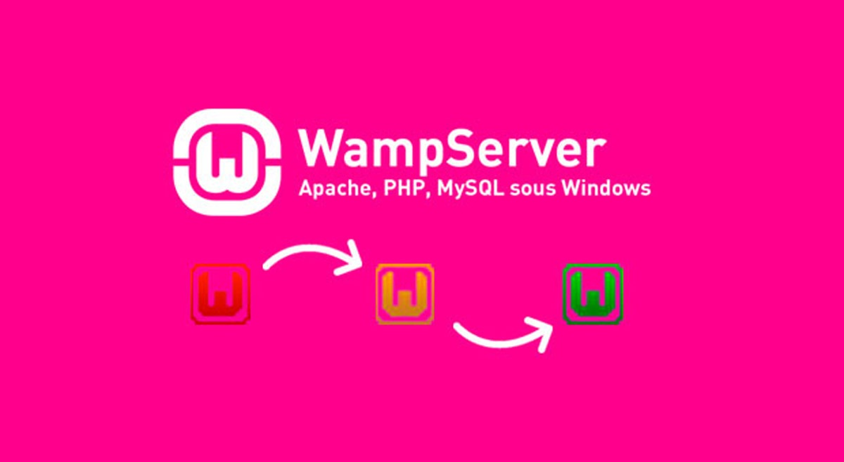
TỔNG QUAN
5
Tốc độ
Thao tác bật tắt dễ dàng, tiết kiệm thời gian tải dữ liệu.
Tiện lợi
Phát hiện được lỗi của website và sửa lỗi kịp thời. Tạo backup đơn giản và nhanh chóng.
Cài đặt
Hỗ trợ người dùng hình dung bố cục cũng như cách sắp xếp nội dung tổng thể của website trước khi đưa lên môi trường trực tuyến.

Slide 8






TỔNG QUAN
6
Các ngôn ngữ lập trình và thiết kế giao diện
Tên | Mô tả
PHP | Chạy ở phía server nhằm sinh ra mã html trên client. PHP đã trải qua rất nhiều phiên bản và được tối ưu hóa cho các ứng dụng web, với cách viết mã rõ rãng, tốc độ nhanh.
MySQL | Là chương trình dùng để quản lý hệ thống cơ sở dữ liệu trong đó CSDL là một hệ thống lưu trữ thông tin. Được sắp xếp rõ ràng, phân lớp ngăn nắp những thông tin mà mình lưu trữ.
JavaScript | Tích hợp và nhúng trong HTML giúp website sống động hơn. JavaScript cho phép kiểm soát các hành vi của trang web tốt hơn so với khi chỉ sử dụng mỗi HTML.
HTML | Thiết kế thành phần trong website, cấu trúc các trang, chuyên mục hoặc các thiết kế các ứng dụng
CSS | Đóng vai trò như một công cụ giúp chúng ta thêm vào những thay đổi về mặt hình thức như đổi bố cục, màu sắc, font chữ

Slide 9

TỔNG QUAN
7
Phần mềm hổ trợ lập trình
Visual Studio Code
Dreamweaver
Navicat

Slide 10
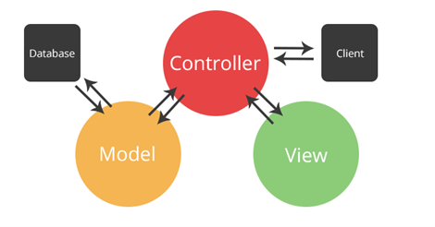
CƠ SỞ LÝ THUYẾT
8
Mô hình MVC là gì?
MVC là chữ viết tắt của Model - View - Controller
Notes:
, đây là một mô hình được tạo ra với mục đích quản lý và xây dựng dự án phần mềm có hệ thống tốt hơn. Mô hình này đang được sử dụng khá rộng rãi và đặc biệt là trong các ngôn ngữ lập trình web.
Model: có nhiệm vụ thao tác với cơ sở dữ liệu, nghĩa là nó sẽ chứa tất cả các hàm, các phương thức truy vấn trực tiếp với dữ liệu và controller sẽ thông qua các hàm, phương thức đó để lấy dữ liệu rồi gửi qua view
Controller: đóng vài trò trung gian giữa Model và View. Nó có nhiệm vụ tiếp nhận yêu cầu từ client sau đó xử lý request, load model tương ứng và gửi data qua view tương ứng rồi trả kết quả về cho client
View: có nhiệm vụ tiếp nhận dữ liệu từ controller và hiển thị nội dung sang các đoạn mã HTML, bạn có thể hiểu nôm na đây người ta còn gọi là thành phần giao diện.

Slide 11
CƠ SỞ LÝ THUYẾT
9
Ưu điểm
01
Tối ưu
Bảo trì
Hệ thống phân ra từng phần nên dễ dáng phát triển 。
Vấn đề bảo trì cũng tương đối dễ dàng, dễ nâng cấp。
02
04
Liên kết
Chia thành nhiều modun nhỏ nên nhiều người có thể làm chung dự án。
Kiểm soát
Dễ dàng debug(gỡ lỗi) trong quá trình xây dựng。
03

Slide 12
CƠ SỞ LÝ THUYẾT
10
Nhược điểm
1
Hệ thống sẽ chạy chậm hơn PHP thuần.
2
Xây dựng cầu kì và mất thời gian để xây dựng thư viện.

Slide 13

CƠ SỞ LÝ THUYẾT
11
Sử dụng PDO trong PHP
PDO (PHP Data Object) là các API có sẵn của PHP cho phép người lập trình có thể kết nối để làm việc với cơ sở dữ liệu.
Notes:
Nó sẽ chuyển tất cả dữ liệu thành đối tượng, đồng thời cũng cung cấp các phương thức để thao tác với cơ sở dữ liệu.

Slide 14
CƠ SỞ LÝ THUYẾT
12
<?php
$servername = "localhost";
$username = "username";
$password = "password";
try {
// Kết nối với DB
$conn = new PDO ("mysql: host=$servername; dbname=myDB", $username, $password);
// Thiết lập chế độ báo lỗi
$conn->setAttribute (PDO:: ATTR_ERRMODE,PDO::ERRMODE_EXCEPTION);
echo "Connected successfully";}
Catch (PDOException $e) {
// Xử lý Exception
echo "Connection failed: ". $e->getMessage ();
}?>
Kết nối cơ sơ dữ liệu

Slide 15
CƠ SỞ LÝ THUYẾT
13
Đóng kết nối
$conn = null;

Slide 16



PHÂN TÍCH THIẾT KẾ
14
Tác nhân
User(Người dùng)
Admin(Người quản trị)
Notes:
-Hệ thống phục vụ cho tất cả các đối tượng có nhu cầu học tập hay muốn nâng cao trình độ kiến thức của mình qua mạng trực tuyến.
-Người dùng muốn tham gia các khoá học thì vào trang web để tham khảo các khoá học của tất cả các loại chuyên mục học tập lập trình và các thủ thuật máy tính đã được đưa lên trang web.

Slide 17
PHÂN TÍCH THIẾT KẾ
15
+
Đăng nhập
Yêu cầu chức năng
Đăng nhập bằng tài khoản admin để thực hiện các chức năng.
+
Quản lý thành viên
Đăng ký
+
Có quyền thêm xóa học viên, không có quyền tự ý sửa thông tin.
Phải bắt buộc nhập đủ thông tin gồm có: email, tên tài khoản (Họ và tên), mật khẩu (và xác nhận mật khẩu).
+
Quản lý khóa học
Đăng nhập
+
Dùng mã nhúng youtube để giảm bộ nhớ lưu trữ và tiện lợi, thêm sửa tiêu đề, mô tả hoặc xóa khỏi CSDL
Để tham gia các đóng góp ý kiến xây dựng của hệ thống, người dùng phải đăng nhập vào hệ thống.
Quản lý bài viết
+
Thêm, sửa, xóa một bản tin. Các thông tin của một bài viết bao gồm: mã bài viết, tiêu đề bài viết, ảnh bìa và nội dung bài viết.
+
Tìm kiếm
Tìm kiếm các khoá học hay bài viết phải điền các thông tin liên quan tới tiêu đề như tên đề, danh mục…
+
Quản lý bình luận
Bình luận bài viết và khóa học, quản lý có quyền xóa chúng
+
Xem thông tin, bình luận
Xem các bài viết và khóa học miễn phí và tham gia đóng góp ý kiến cá nhân đối với vấn đề liên quan.
+
Thống kê, tìm kiếm
Xem số lượng bài viết, số lượng thành viên, số lượng khoá học và số lượt xem, và tìm kiếm theo danh mục

Slide 18
PHÂN TÍCH THIẾT KẾ
16
Yêu cầu phi chức năng
Về giao diện
Website không quá phức tạp
Thanh menu đơn giản
Font chữ dễ nhìn
Về tính bảo mật
Đảm bảo an toàn dữ liệu
Có thông tin liên hệ
Về tương thích
Tương thích với các trình duyệt phổ biến
Tương thích trên điện thoại, ipad, pc

Slide 19
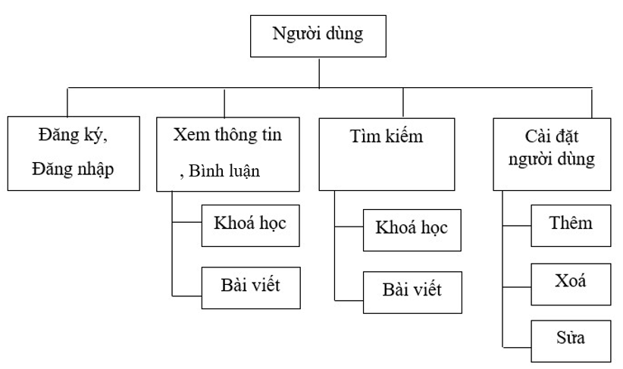
PHÂN TÍCH THIẾT KẾ
17
Mô hình tổng quan hệ thống
User
(Người dùng)

Slide 20
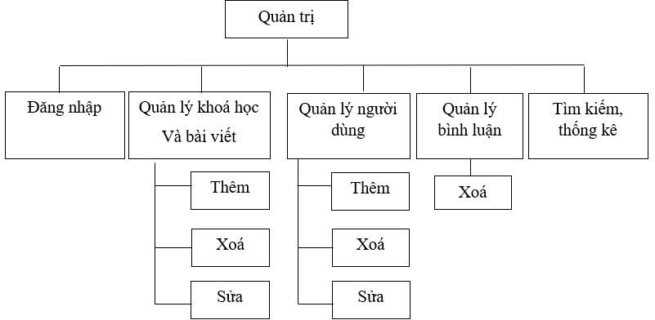
PHÂN TÍCH THIẾT KẾ
18
Mô hình tổng quan hệ thống
Admin
(Người quản trị)

Slide 21
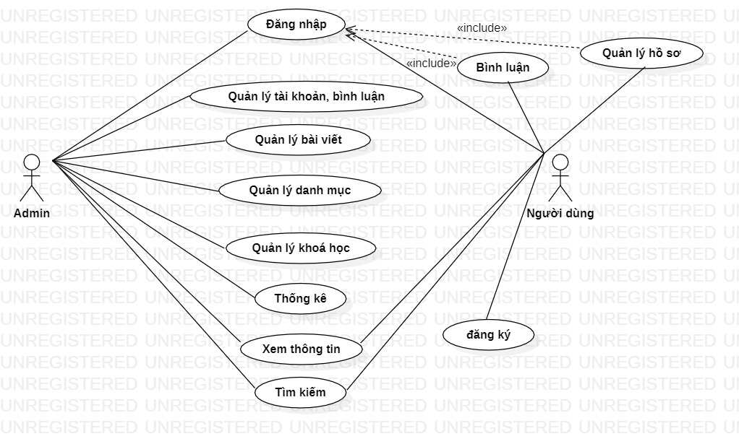
PHÂN TÍCH THIẾT KẾ
19
Thiết kế hệ thống
UseCase tổng quan

Slide 22
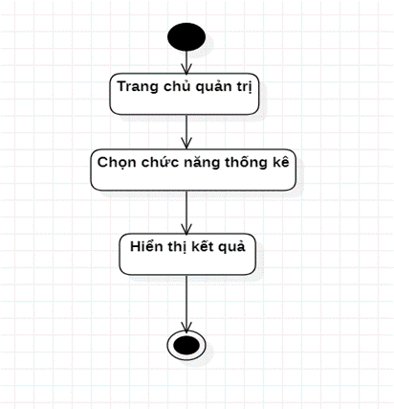
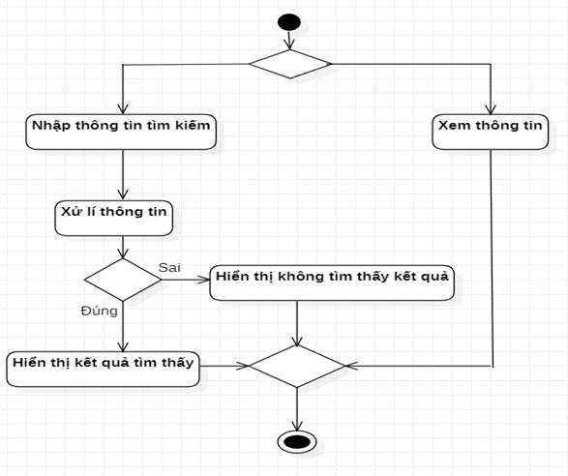
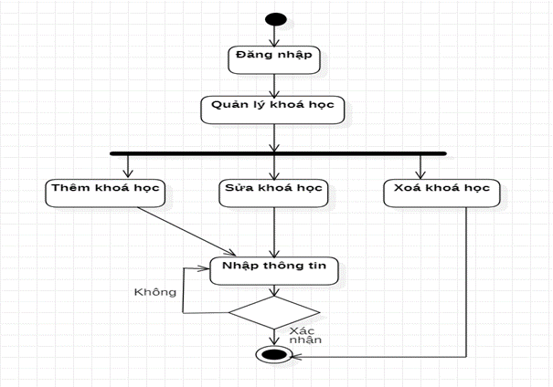
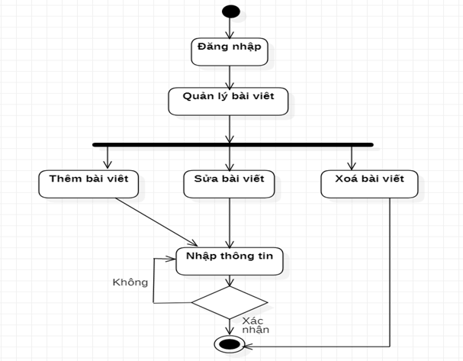
PHÂN TÍCH THIẾT KẾ
20
Thiết kế hệ thống
Biểu đồ hoạt động tìm kiếm
Biểu đồ hoạt động quản lý khóa học
Biểu đồ hoạt động quản lý Bài viết
Biểu đồ hoạt động Thống kê

Slide 23
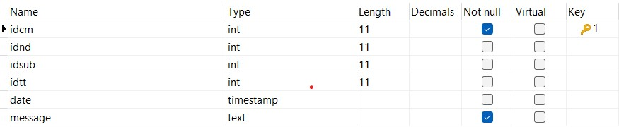
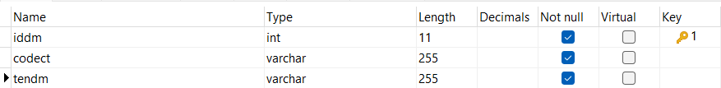
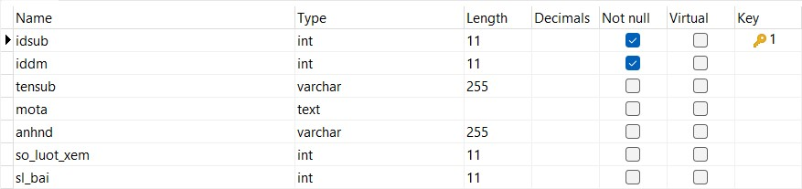
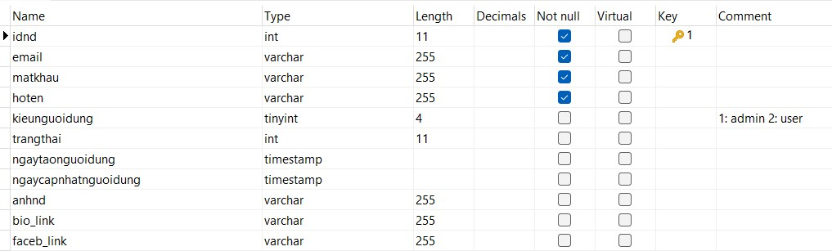
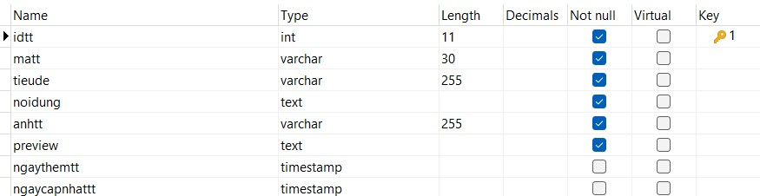
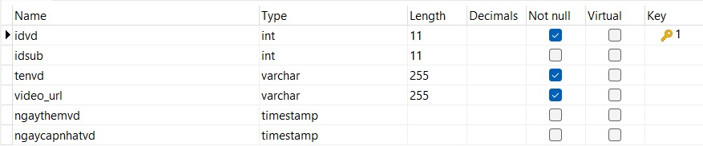
PHÂN TÍCH THIẾT KẾ
21
Thiết kế cơ sở dữ liệu
Mô tả chi tiết dữ liệu danh mục(category)
Mô tả chi tiết dữ liệu khóa học(categorysub)
Mô tả chi tiết dữ liệu bình luận(comments)
Mô tả chi tiết dữ liệu bài viết(news)
Mô tả chi tiết dữ liệu người dùng(user)
Mô tả chi tiết dữ liệu danh sách video(video)

Slide 24
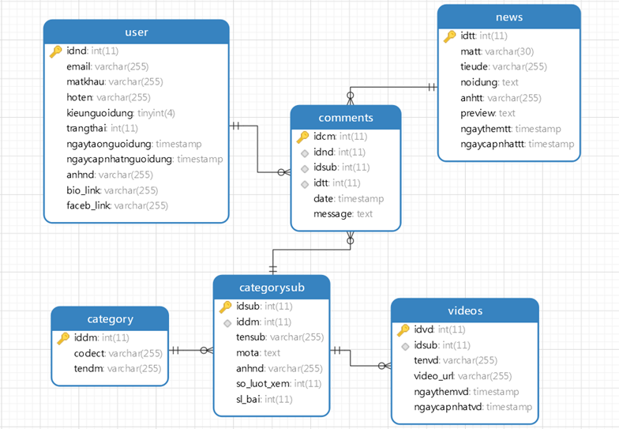
PHÂN TÍCH THIẾT KẾ
22
Diagram quan hệ các bảng

Slide 25
KẾT QUẢ XÂY DỰNG
23
Tổng quan về giao diện
Giao diện được thiết kế phù hợp với nhu cầu sử dụng của người dùng. Các chức năng được hiển thị ở Menu giúp người dùng có thể thao tác nhanh chóng giữa các trang. Nội dung bài học phù hợp với thực tế góp phần giúp cho người dùng mới làm quen và từng bước đến học chuyên sâu hơn.

Slide 26
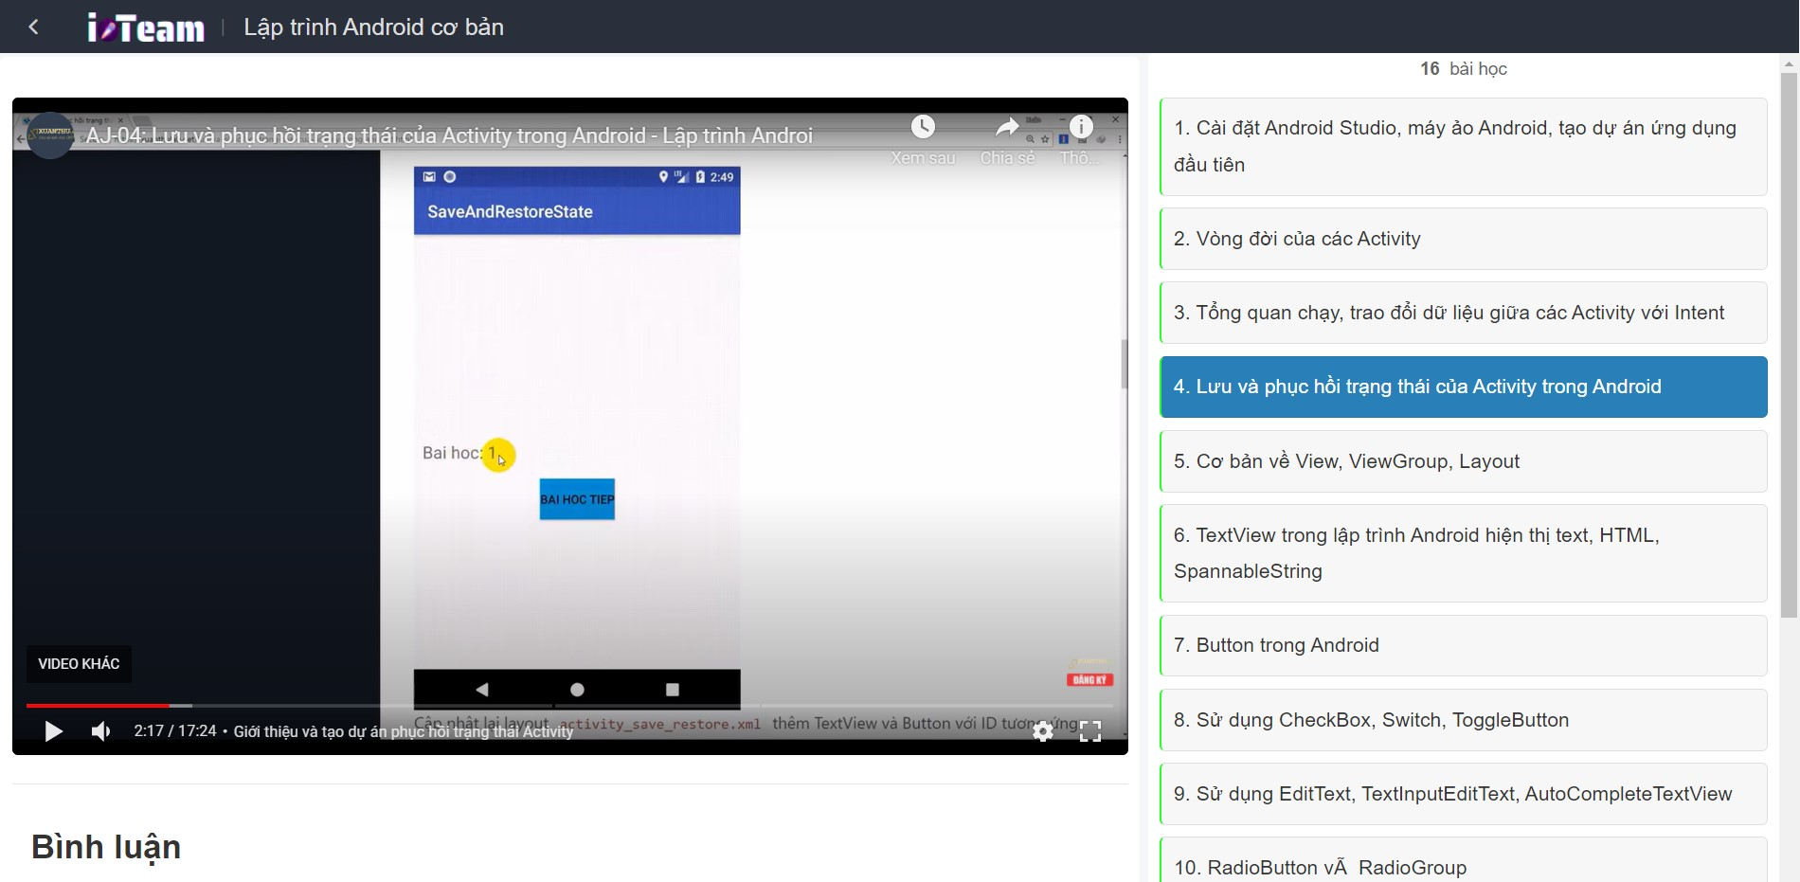
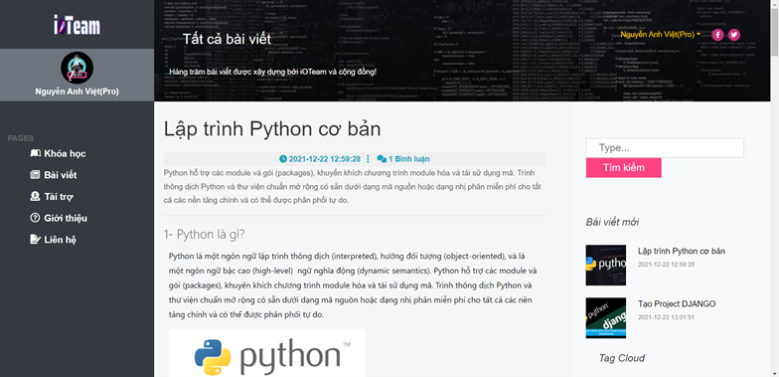
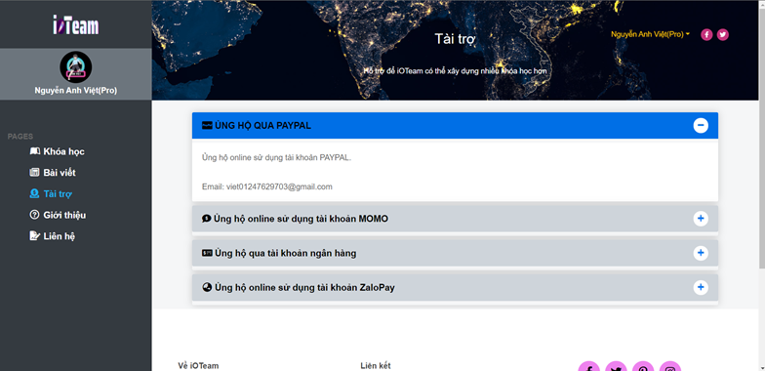
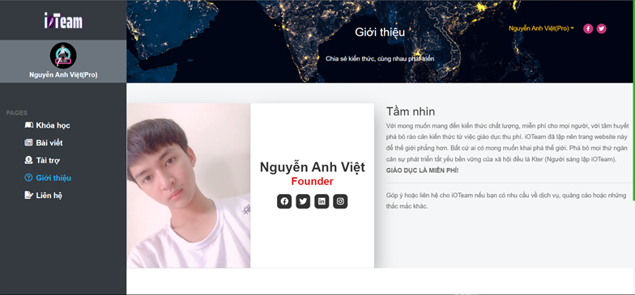



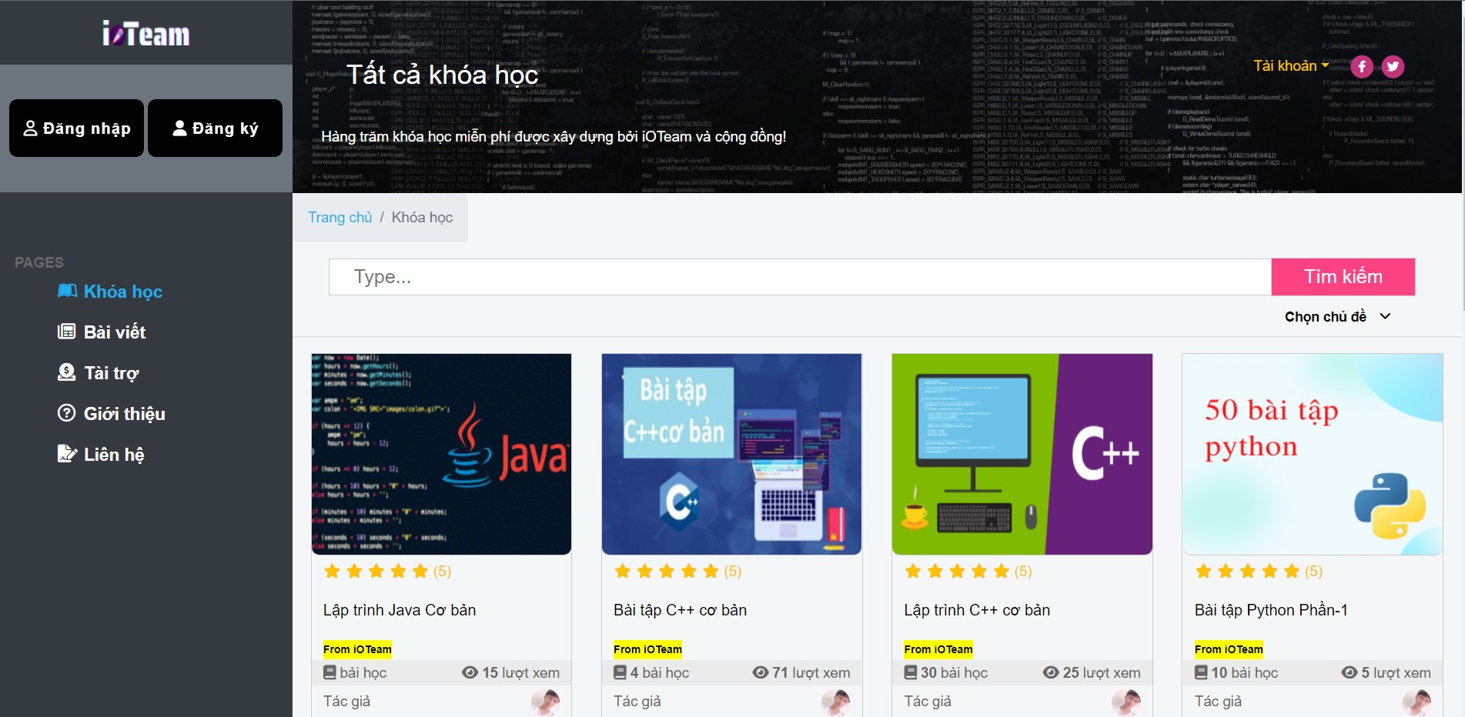
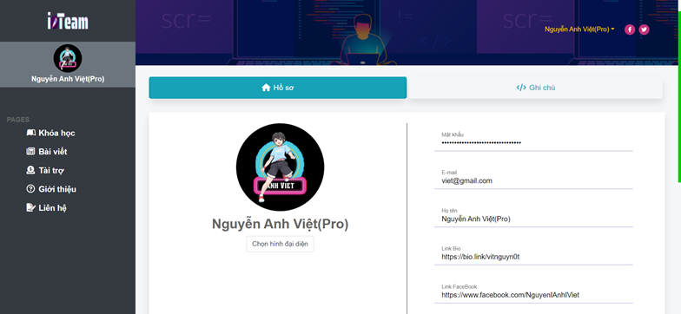
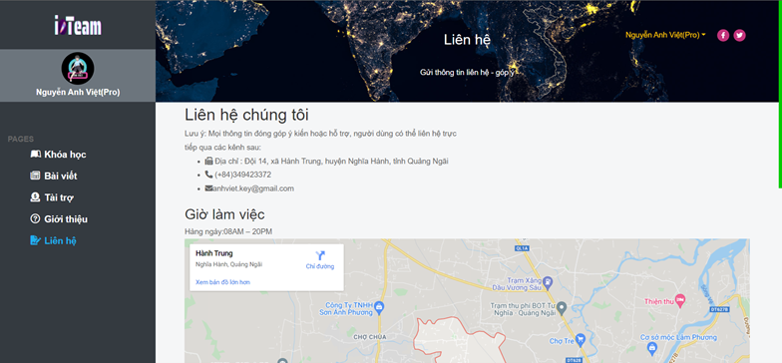
KẾT QUẢ XÂY DỰNG
24
Giao diện
Hồ sơ người dùng
Chi tiết bài viết
Đăng ký
Trang chủ
Chi tiết khóa học
Đăng nhập
Giới thiệu
Tài trợ
User(Người dùng)
Khóa học
Liên hệ

Slide 27
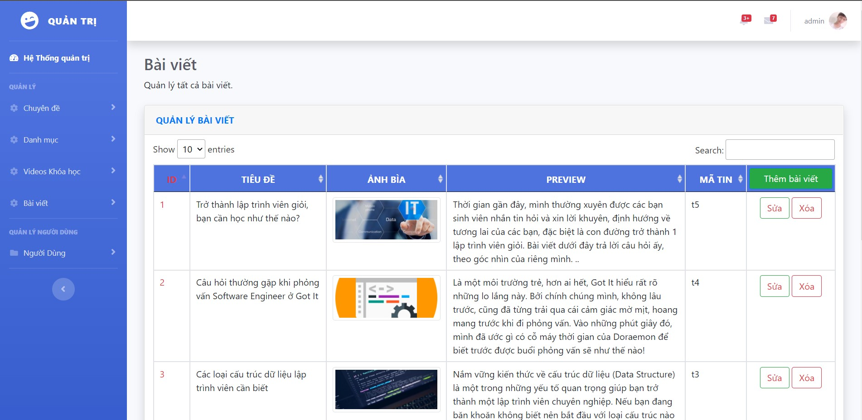
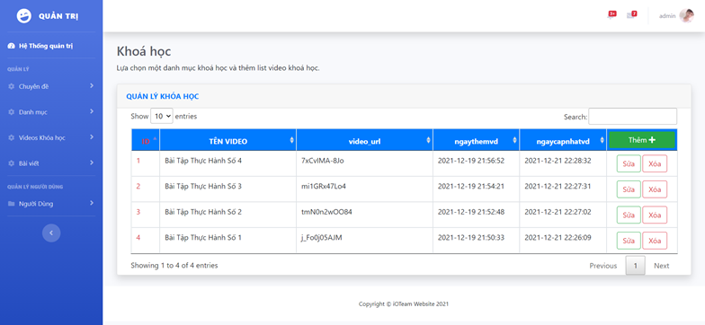
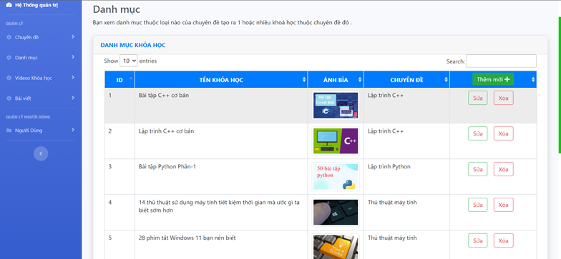
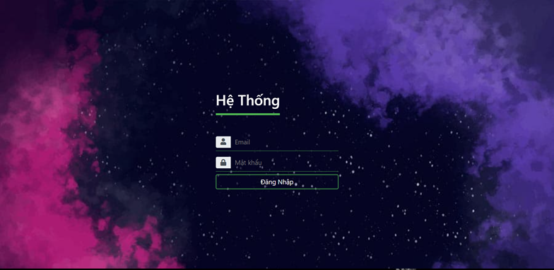
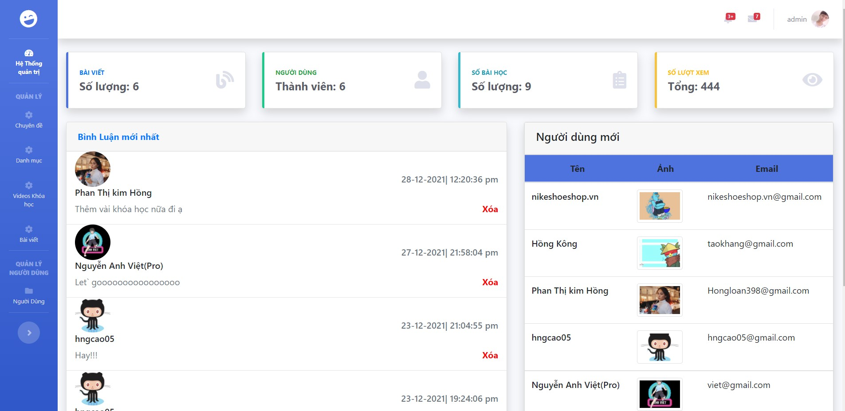
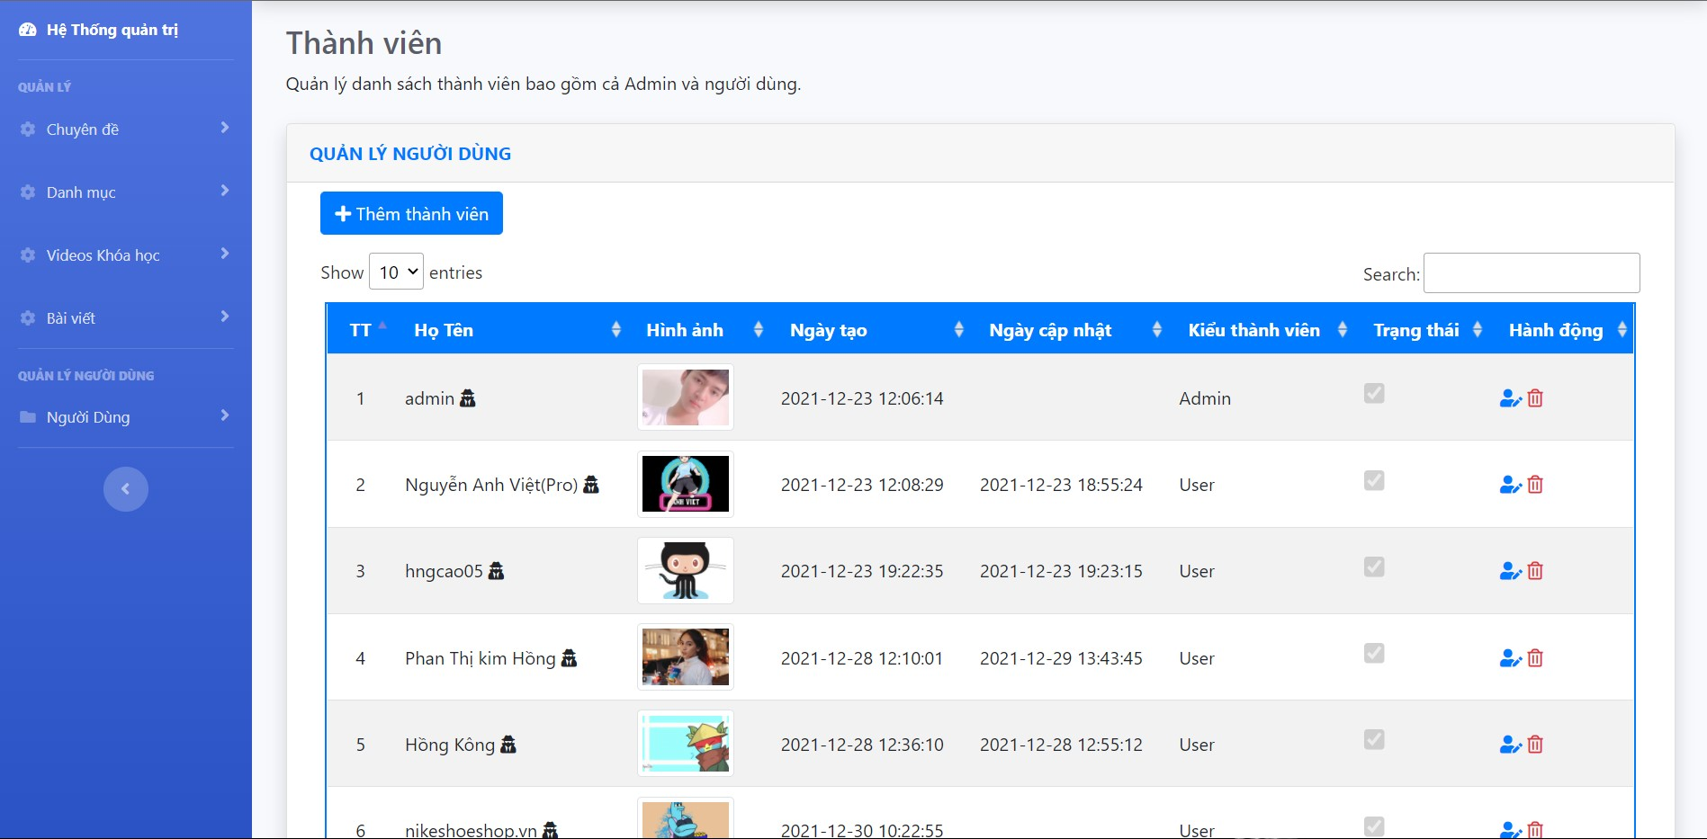
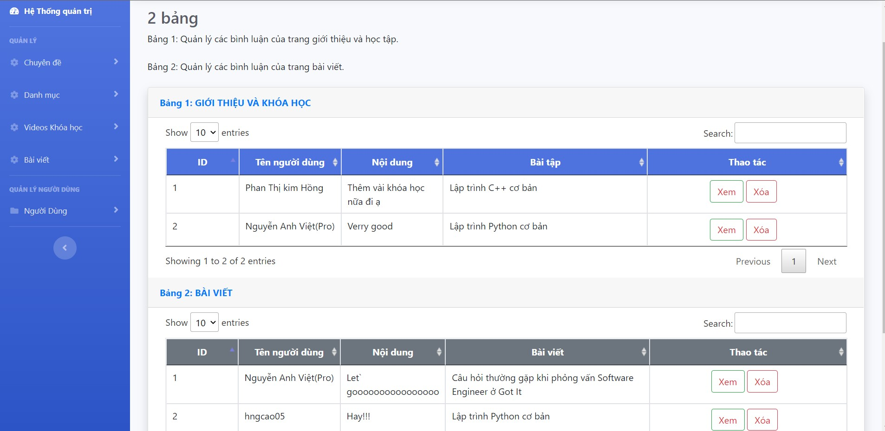
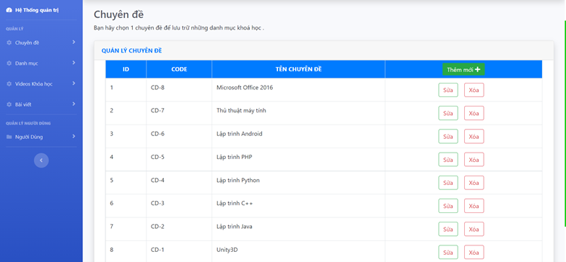
KẾT QUẢ XÂY DỰNG
25
Giao diện
Đăng nhập
Trang chủ
Admin(Quản trị viên)
Quản lý khóa học
Quản lý chuyên đề
Quản lý bài viết
Quản lý người dùng
Quản lý bình luận
Danh sách video khóa học

Slide 28

TỔNG KẾT
KẾT QUẢ ĐẠT ĐƯỢC
01
Xây dựng được 1 hệ thống tương đối hoàn chỉnh
Nắm vững kiến thức xây dựng Modun giao tiếp và lập trình.
Nâng cao thêm kiến thức về giao giao diện Responsive và Grid System.
Công cụ sử dụng: Visual Studio Code, Navicat
Về công nghệ

Slide 29

TỔNG KẾT
KẾT QUẢ ĐẠT ĐƯỢC
02
Kỹ năng tìm hiểu, phân tích, lên kế hoạch giải quyết vấn đề
Tính tự chủ trong công việc.
Tính kiên trì trong công việc.
Học hỏi kinh nghiệm, kiến thức từ thầy cô và bạn bè.
Về kỹ năng mềm

Slide 30


TỔNG KẾT
Coding chưa tối ưu!
Chưa tạo tìm kiếm nâng cao
HẠN CHẾ:
Nội dung website còn hạn chế

Slide 31

TỔNG KẾT
HƯỚNG PHÁT TRIỂN:
Hoàn thiện, thêm một số chức năng .
Tối ưu code, tính bảo mật
Tùy chỉnh giao diện hoàn hảo hơn
Thương mại hóa sản phẩm

Slide 32


